Slide 1
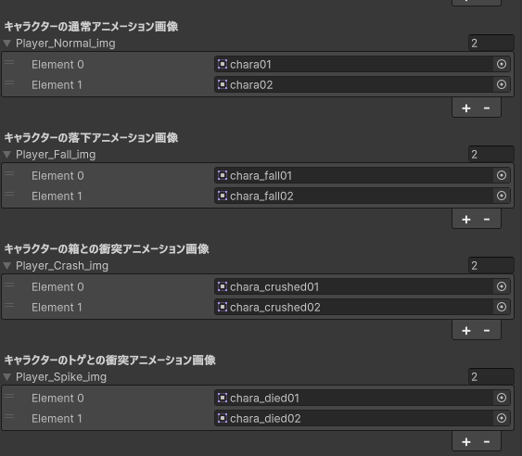


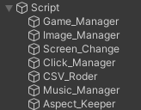






画像関係_プレイヤー
Image_Manager
通常アニメーション画像
落下アニメーション画像
箱との衝突
アニメーション画像
トゲとの衝突
アニメーション画像

Slide 2
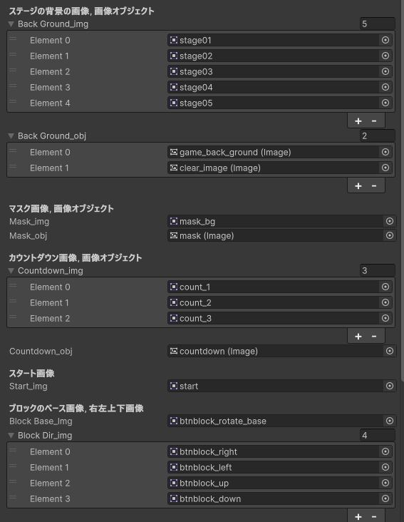
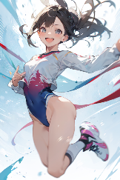
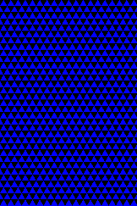









画像関係_その他1
Image_Manager
ステージの背景画像
マスク画像
カウントダウン画像
スタート画像
※右,左,上下の順番で入れます。
ブロック画像
左右上下
ブロック画像

Slide 3
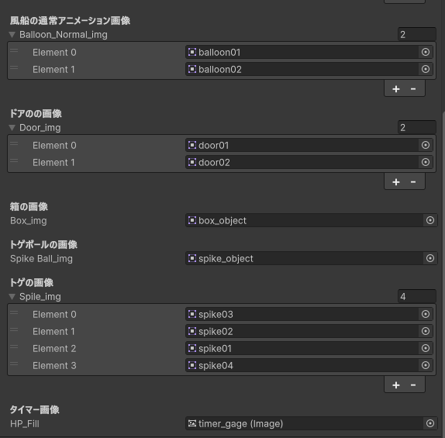






画像関係_その他2
Image_Manager
風船の
通常アニメーション画像
ドアの開閉画像
※開閉の順番で入れます。
箱の画像
トゲボールの画像
トゲの画像
※その他の画像を変更したい場合は
Sceneから対象のオブジェクトのImageで変更してください。
※右,左,上下の順番で入れます。

Slide 4
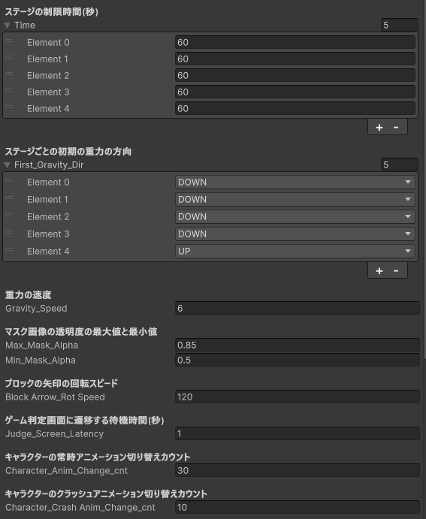
ゲームパラメータ関係
Game_Manager
ステージの制限時間
ステージの初期の重力の方向
重力の速度
マスク画像の透明度の最大値と最小値
ブロックの矢印の回転スピード
クリア画面に遷移する時間(秒)
キャラクターのアニメーション
切り替え時間(フレーム)

Slide 5
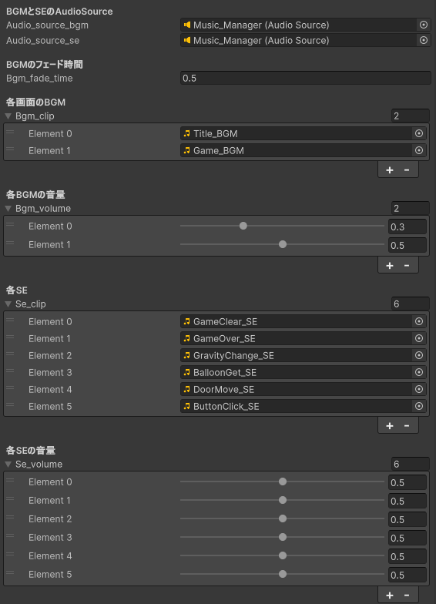
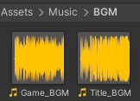
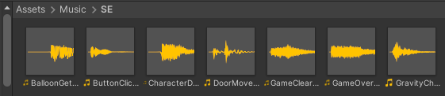
音楽関係
Game_Manager
各画面のBGM
各画面のBGMの音量
音楽データの場所
各SE
各SEの音量

Slide 6
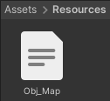

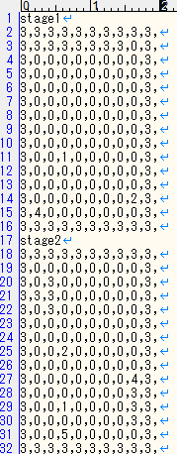
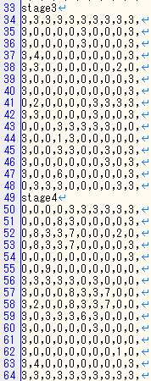
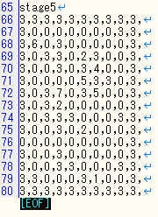
ステージの作成方法
マップデータの場所
マップサイズは(10*15)です。
数値はカンマ(,)区切りで入力してください。
ステージを追加する際は、
(stage) + 番号 で追加してください。
0 : 空白
1 : プレイヤー
2 : 風船
3 : ブロック
4 : ドア
5 : 箱
6 : トゲボール
7 : 右向きのトゲ
8 : 左向きのトゲ
9 : 上向きのトゲ
10 : 下向きのトゲ
Obj_Map.csv

